Slide 1

for循环语句
苯环老师

Slide 2
本节课你将收获的技术点
1，什么是循环
2，循环的作用与分类
3，range使用
4，for循环结构
5，else与循环
6，break和continue
7，for的嵌套

Slide 3
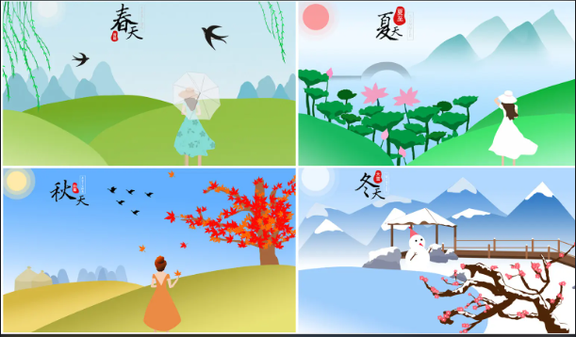

什么是循环？
语法结构

Slide 4
循环的作用与分类
循环的作用
循环的作用：让代码更加高效的重复运行
如：需要在控制台输出10遍 ‘我在学Python’
循环的分类
在Python中，循环分为while和for循环，效果相同，应用场景不同。

Slide 5
for循环语法结构
for循环结构
for 零时变量 in 可迭代对象:
重复执行的代码1
重复执行的代码2
.......

Slide 6
else循环语法结构
for+else循环结构
for 零时变量 in 可迭代对象:
重复执行的代码1
重复执行的代码2
.......
else:
循环正常结束执行代码1
循环正常结束执行代码2
......

Slide 7
循环的控制语句
循环控制语句可以更改语句执行的顺序
控制语句 | 描述
break 语句 | 在语句块执行过程中终止循环，并且跳出整个循环
continue 语句 | 在语句块执行过程中终止当前循环，跳出该次循环，执行下一次循环。
pass 语句 | pass是空语句，是为了保持程序结构的完整性。

Slide 8
for嵌套语法结构
for 零时变量 in 可迭代对象:
重复执行的代码1
重复执行的代码2
.......
for 零时变量 in 可迭代对象:
重复执行的代码1
重复执行的代码2
.......

Slide 9
谢谢观看

